Slide 1
Определение качественных показателей молока питьевого, кисломолочных продуктов и сыров, соответствия их ГОСТ (ТУ) и ФЗ-88 «ТР на молоко и молочную продукцию»

Slide 2
При оценке качества молока определяют: органолептические показатели (вкус, цвет, запах, консистенцию), физико-химические показатели (плотность, кислотность, точку замерзания, термоустойчивость, СОМО), массовую долю жира и белка, санитарно-гигиенические показатели.

Slide 3
Органолептические показатели качества молока. Цвет, запах, вкус и консистенция молока зависят от его состава. Белый цвет с желтоватым оттенком и непрозрачность цельного молока обусловлены наличием коллоидально растворенных соединений казеина с фосфорно-кальциевыми солями и находящегося в эмульгированном состоянии жира. Каротин и лактофлавин придают молоку желтоватый оттенок.

Slide 4
На вкус и запах натурального молока оказывают влияние белки (безвкусные в чистом виде), липиды, молочный сахар, кислоты, минеральные соли, витамины и другие вещества. Жир придает нежность, молочный сахар - сладость, белок и минеральные вещества формируют вкус молока. Свободные низкомолекулярные жирные кислоты, карбоновые соединения, продукты их окисления обусловливают аромат молока.

Slide 5
Отклонения в органолептических свойствах классифицируются как пороки молока, которые бывают кормового, бактериального, технического и физико-химического происхождения. Пороки кормового происхождения можно обнаружить сразу после выдаивания молока. Они возникают при поедании коровами щавеля, ромашки, полыни, сурепки, чеснока, дикого лука, лютика, содержащих большое количество эфирных масел. Введение в рационы капусты в больших количествах приводит к появлению в молоке капустного привкуса и запаха.

Slide 6
По органолептическим показателям продукт должен соответствовать следующим требованиям:
внешний вид — непрозрачная жидкость; для жирного и высокожирного молока допускается незначительный отстой жира, исчезающий при перемешивании;
консистенция — жидкая, однородная, нетягучая, слегка вязкая; без хлопьев белка и сбившихся комков жира;
вкус и запах — характерные для молока, без посторонних привкусов и запахов, с легким привкусом кипячения; для топленого и стерилизованного молока — выраженный привкус кипячения; для восстановленного и рекомбинированного допускается сладковатый привкус;
цвет — белый, равномерный по всей массе; для топленого и стерилизованного молока — с кремовым оттенком; для обезжиренного — со слегка синеватым оттенком.

Slide 7
При исследовании качества молока могут быть обнаружены пороки различного происхождения — кормового, бактериального и физико-химического.
Пороки молока — отклонения органолептических показателей, химического состава, упаковки и маркировки молока от показателей, предусмотренных стандартом, возникающие при использовании недоброкачественного сырья, нарушении технологических режимов и хранения. Наличие их в молоке существенно снижает качество продукта или даже не позволяет направлять молоко в реализацию, если пороки сильно выражены.

Slide 8
Пороки молока
Пороки молока обусловливаются недоброкачественностью кормов, попаданием в молоко микрофлоры, неправильной технологией обработки, нарушением условий и сроков хранения и другими причинами.
Пороки консистенции вызываются жизнедеятельностью некоторых микроорганизмов. Молоко приобретает густую консистенцию при участии молочнокислых бактерий, слизистую или тягучую — под действием слизеобразующих бактерий. В результате развития бактерий кишечной палочки молоко подвергается брожению и образуется пена. При попадании бактерий, выделяющих сычужный фермент, молоко свертывается во время нагревания даже при низкой кислотности.

Slide 9
2.Пороки запаха чаще всего обусловлены специфическими запахами кормов или антисанитарными условиями помещений, в которых содержат животных. К порокам запаха относятся хлевный, тухлый, сырный, чесночный и др.

Slide 10
3.Пороки вкуса — наиболее распространенный вид пороков:
кислый вкус молоко приобретает в результате жизнедеятельности молочнокислых бактерий или кишечных палочек;
прогорклый вкус образуется в молоке при его длительном хранении в условиях низких температур под действием ферментов липаз, а также появляется в молоке последних дней лактации;
горький вкус обусловлен деятельностью в молоке гнилостных пептонизирующих бактерий, может быть вызван присутствием полыни в кормах;
неприятные специфические привкусы могут появляться от наличия в рационе животных крапивы, чеснока, лука, репы, редьки, полевой горчицы и др.;
соленый вкус появляется при некоторых заболеваниях вымени;
металлический привкус молоко приобретает в результате взаимодействия молочной кислоты с металлом тары;
салистый привкус возникает при хранении молока на свету в результате окисления молочного жира кислородом воздуха;
дымный привкус и запах возможны в стерилизованном молоке и пакетах, если допущен пережог бумаги при склейке поперечных швов пакета.

Slide 11
4.Пороки цвета (покраснение, посинение и пожелтение) появляются под влиянием пигментирующих бактерий. Иногда пожелтение молока связано с попаданием крови в молоко при выдаивании вследствие болезненного состояния животного.

Slide 12
При замерзании молока заметно снижается его качество: нарушается коллоидное состояние, вследствие чего молоко расслаивается; на стенках тары образуется опресненный лед, жир всплывает на поверхность, а белок концентрируется в центральной и нижних частях. При отслаивании в молоке образуются хлопья и комочки. Вкус становится водянистым и сладковатым

Slide 13
Молозивное молоко, полученное в течение семи дней после отела, не выдерживает пастеризации, обладает повышенной кислотностью и увеличенным содержанием альбумина, глобулина и солей. Переработке не подлежит.

Slide 14
Стародойное молоко, полученное в течение 7-10 дней перед прекращением доения, имеет солоноватый и прогорклый привкус из-за изменения минерального состава и наличия липазы. Сливочное масло из такого молока нестойко при хранении, сыр некачественный. Стародойное молоко приемке не подлежит

Slide 15
Использование в кулинарии
Молоко имеет широкую сферу применения в кулинарии: используется в приготовлении первых, вторых блюд, а также различных соусов, добавок, придающих продукту специфический вкус молока.

Slide 16
Хранение, транспортирование, упаковка и маркировка. Хранится молоко в хорошо вентилируемых и затемненных помещениях: пастеризованное при температуре от 0 до 8 °С не более 36 ч с момента окончания технологического процесса; стерилизованное — от 1 до 10 °С до 6 месяцев; от О до 20 °С не более 4 месяцев.

Slide 17
Требования к качеству питьевого молока
Требования к качеству питьевого молока изложены в ГОСТ Р 52090-2013 «Молоко питьевое. Технические условия». При этом используются следующие термины:
однородная партия молока или сливок — различные их виды, выпущенные одним предприятием, одинаково обработанные, одного наименования, выработанные в одну рабочую смену, расфасованные в однородную тару из одного молокохранительного резервуара;
средняя проба — часть товара, отобранная от контрольных единиц упаковки однородной партии в одну посуду. Единицей упаковки считают ящик, флягу, отсек цистерны и др.;
средний образец — определенная часть средней пробы, выделенная для лабораторного испытания.

Slide 18
Отбор проб для товароведной экспертизы, подготовка проб к исследованиям производятся в соответствии со стандартами.
Каждая принимаемая в торговую сеть партия молока должна иметь сопроводительные документы: о количестве — счет-фактуру, товарно-транспортную накладную предприятия-изготовителя, о качестве — удостоверение.

Slide 19
При приемке молока:
обращают внимание на внешний вид тары;
на состояние поверхности, наличие деформации или ржавчины на металлической таре; загрязнений, сколов на стеклянных бутылках; герметичность бумажной или полимерной тары;
сопоставляют сроки хранения по маркировке и сопроводительным документам;
определяют температуру поступившего молока.

Slide 20
Приемку молока по количеству проводят путем сплошной проверки всей партии.
При приемке молока по качеству проверяют соответствие качества молока сопроводительным документам поставщика. Качество молока устанавливают для каждой однородной партии осмотром средней пробы и среднего образца по ГОСТу.

Slide 21
От поступившей партии товаров отбирают определенное количество единиц упаковки в соответствии с требованиями ГОСТа.
Органолептические показатели молока и молочных продуктов оценивают по каждой контролируемой единице упаковки отдельно.

Slide 22
Физико-химические показатели качества молока
Важнейший показатель физико-химических свойств молока - плотность.
Плотность - это масса вещества при 20°С, заключенного в единице объема (кг/м³ ). По плотности молока определяют его натуральность. В нашей стране плотность цельного коровьего молока составляет 1030 кг/м³ с колебаниями от 1027 до 1033 кг/м³ . Плотность свежего, только что выдоенного молока ниже охлажденного и постоявшего 2-3 ч. Это объясняется улетучиванием оксида углерода, находящегося в молоке, переходом жира в твердое состояние и гидратацией белков

Slide 23
Плотность молока определяют специальным ареометром (лактоденсиметром) при температуре 20°С. Допускается определение плотности при 15-25°С с приведением ее через поправку к 20°С, которая составляет 0,2 °А на каждый температурный градус. Если температура более 20°С, поправка будет с плюсом, если менее 20°С - с минусом. Под градусом лактоденсиметра (°А) подразумевается третий и четвертый знаки показателя плотности.
Например, плотность 1029 кг/м³ в градусах лактоденсиметра будет 29°А. При добавлении воды плотность молока уменьшается примерно на 2,5-3 °А на каждые 10% добавленной воды.

Slide 24
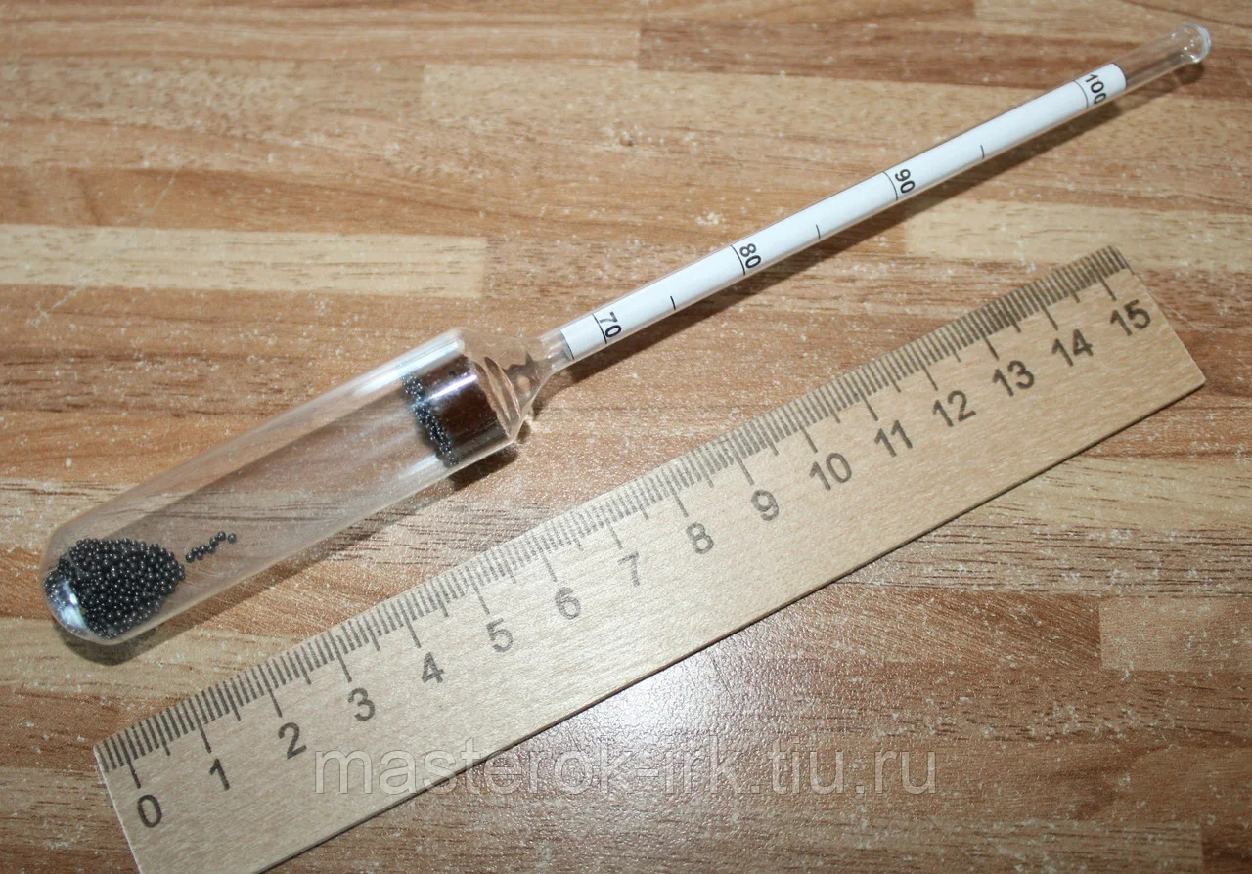
ареометром

Slide 25
Точка замерзания. Под точкой замерзания понимают температуру, при которой молоко переходит в твердое состояние. Ее устанавливают с помощью термометра Бекмана. Нормальное коровье молоко замерзает при -0,54 °С. В зависимости от состава молока этот показатель может колебаться от - 0,525 до -0,565°С. Точка замерзания молозива колеблется от -0,57 до -0,58°С. Зависимость точки замерзания от концентрации истинно растворимых частей молока можно использовать на практике для установления фальсификации молока и расчета добавленной воды. Добавление 1% воды приводит к повышению точки замерзания в среднем на 0,005°С.

Slide 26
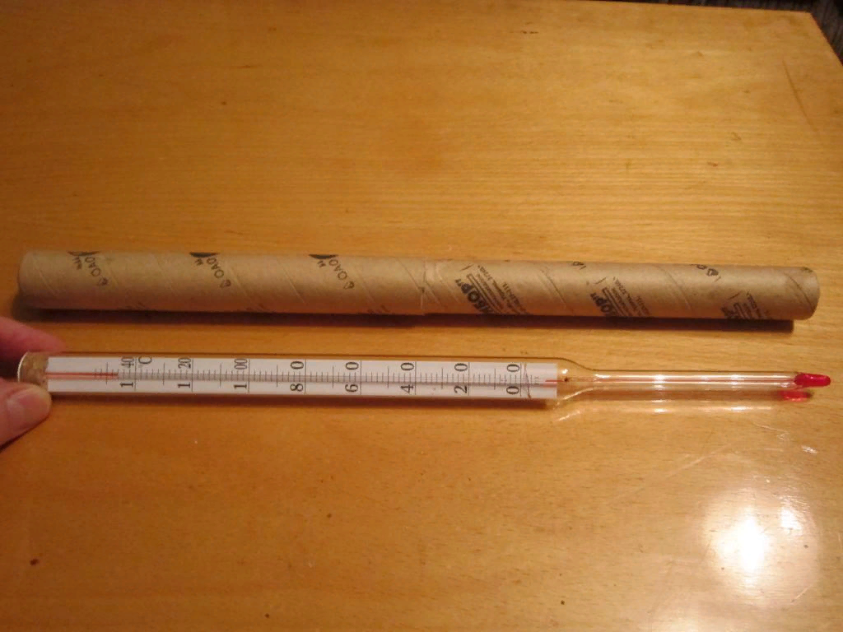

Slide 27
Титруемая кислотность. По кислотности молока определяют его свежесть. Свежевыдоенное молоко имеет амфотерную, то есть кислую и щелочную реакцию, так как белки содержат аминные и кислотные группы. Титруемую кислотность выражают в условных градусах, или градусах Тернера.

Slide 28
Титруемая кислотность свежего молока 16-18°Т. В процессе хранения молока развивающиеся в нем микроорганизмы сбраживают молочный сахар, что способствует накоплению молочной кислоты, повышающей титруемую кислотность. Кислотность молока зависит от ряда факторов: породы, индивидуальных особенностей животных, условий кормления, стадии лактации коров. В первом месяце лактации коров она равна 20°Т, на десятом месяце - 15-13°Т, иногда снижается до 6 °Т. С возрастом коров кислотность молока снижается.

Slide 29
Низкая кислотность молока свидетельствует о том, что оно получено от больных животных. Молоко с повышенной кислотностью непригодно для изготовления молочных продуктов и при пастеризации может свернуться. Помимо титруемой кислотности определяют и активную кислотность. Этот показатель выражается величиной pH, в среднем он равен 6,5 (колеблется от 6,3 до 6,9), что свидетельствует о слабокислой реакции молока. В техническом регламенте на молоко регламентирован показатель сухого обезжиренного молочного остатка (СОМО).

Slide 30
СОМО. Этот показатель определяют, вычитая из величины сухого остатка содержание жира. Сухой остаток содержит все химические составные части молока (жир, белки, молочный сахар, минеральные вещества, витамины, ферменты и др.). В зависимости от стадии лактации, возраста, рациона кормления и других факторов он может колебаться в значительных пределах - от 11 до 14%. СОМО - величина более постоянная. По нему судят о натуральности молока: если СОМО ниже 8%, то молоко, вероятно, разбавлено водой.

Slide 31
Санитарно-гигиенические показатели качества молока
О них судят по чистоте, содержанию бактерий и соматических клеток, характеру микрофлоры, наличию возбудителей заболеваний, химических загрязнителей. Техническим регламентом на молоко и молочную продукцию регламентированы следующие показатели безопасности молока:

Slide 32
микробиологические показатели: количество мезофильных аэробных и факультативно анаэробных микроорганизмов (КМАФАнМ), бактерии группы кишечной палочки (БГКП), сульфитредуцирующие клостридии, S. aureus, патогенные микроорганизмы, в том числе сальмонеллы и Listeria monocytogenes;
токсичные элементы (свинец, мышьяк, кадмий, ртуть);
пестициды – гексахлорциклогексан, ДЦТ и его метаболиты;
микотоксины (афлатоксин Mi);
антибиотики (левомицетин, тетрациклиновая группа, стрептомицин, пенициллин);
радионуклиды (цезий-137 и стронций-90);
ингибирующие вещества

Slide 33
Чистота. Этот показатель характеризует санитарные условия получения молока. Загрязнение молока различными механическими примесями (шерстью, частицами корма или подстилки, пылью и др.) свидетельствует об отсутствии должного ухода за животными, несоблюдении элементарных санитарно-гигиенических правил. Источниками загрязнения могут быть: вымя, кожа и волосяной покров животного, воздух скотного двора, молочная посуда и оборудование, корм, подстилка, обслуживающий персонал. По степени чистоты молоко подразделяют на три группы: первая - молоко чистое, хорошего качества; вторая - удовлетворительное и третья - загрязненное

Slide 34
Микроорганизмы сырого молока
Их условно можно разделить на три группы: полезные для здоровья человека (молочнокислые, широко используемые в молочной промышленности), вредные для здоровья (возбудители заболеваний) и ухудшающие гигиенические свойства молока (маслянокислые, гнилостные). Содержание бактерий в молоке определяют по редуктазной пробе. Бактерии, попавшие в молоко, выделяют ферменты, в частности, редуктазу. В свежем, только что выдоенном молоке редуктаза отсутствует. Редуктаза обесцвечивает добавленные к молоку растворы метиленового голубого или резазурина.

Slide 35
Характер микрофлоры определяют по пробе на брожение. При естественном скисании молока образуется сгусток. Характер сгустка зависит от преобладания того или иного вида бактерий. По качеству сгустка молоко относят к тому или иному классу.
Высокую бактериальную обсемененность имеет молоко коров, больных маститом. В маститном молоке увеличивается содержание соматических клеток

Slide 36
Соматические клетки. Они представлены в основном лейкоцитами, эпителием молочных альвеол и молоковыводящих путей и являются обычными элементами нормального молока. При заболевании животных маститом усиливается миграция лейкоцитов в очаг воспаления, что приводит к возрастанию числа соматических клеток в молоке. В производственных условиях количество соматических клеток определяют с помощью поверхностно активного вещества «Мастоприм» с использованием молочно-контрольных пластинок ПМК-1, приборов «ИСКМ-1», «Соматос» и др.

Slide 37
Допустимые уровни содержания микроорганизмов и соматических клеток в сыром молоке, сыром обезжиренном молоке и сырых сливках
Продукт | КМАФАнМ*, КОЕ**/см (г), не более*** | Объем (масса) продукта, см (г), в которой не допускаются |  | Содержание соматических клеток, в 1 см
 |  | БГКП (колиформы)**** | Патогенные, в том числе сальмонеллы
Сырое молоко | 5 х 10 | - | 25 | 7,5 х 10
Сырое обезжиренное молоко | 5 х 10 | - | 25 | -
Сырые сливки | 5 х 10 | - | 25 | -
Сырое молоко для производства:
а) детского питания | 3 х 10 | - | 25 | 5 х 10
б) сыров и стерилизованного молока | 5 х 10 | - | 25 | 5 х 10

Slide 38
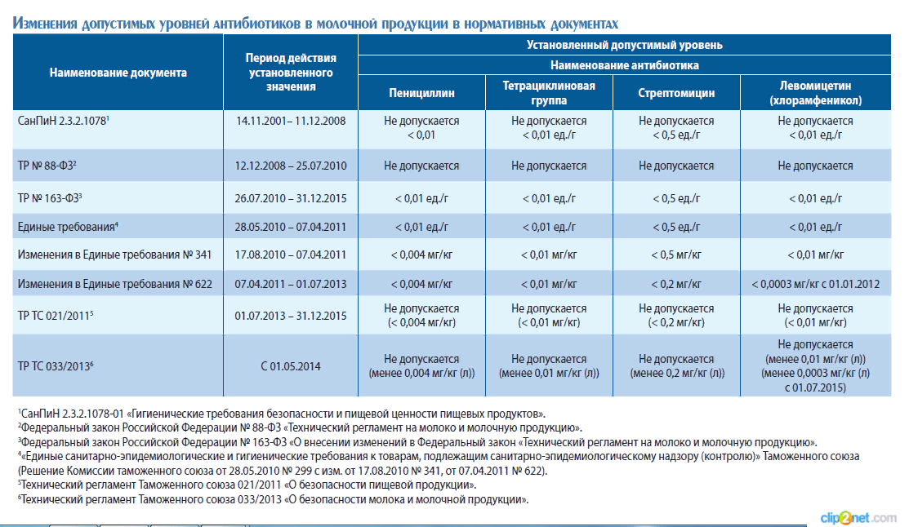

Slide 39
